Slide 1
Regióny v rámci Ázie
Juhovýchodná Ázia

Slide 2
Poloha
na zemeguli, voči iným kontitentom
Zadná India + priľahlé ostrovné pásmo
súčasť Tichooceánskeho ohňového kruhu (časté zemetrasenia, vulkanická činnosť)
geopoliticky strategická oblasť medzi dvoma rastúcimi ázijskými veľmocami
Čínou a Indiou
ohraničenie
ostrovná časť – plynulý prechod medzi Áziou a Oceániou
hranica – Wallaceova línia – bez ohľadu na hranice štátov
na západe Arakanské vrchy – bariéra – hranica medzi europoidnou a mongoloidnou/ekvatoriálnou rasou; resp. medzi jazykovými rodinami i náboženstvami

Slide 3
vertikálna a horizontálna členitosť
hornatý najmä sever
v blízkosti čínskych hraníc, najmä na severe Mjanmarska (tu až takmer do 6000 m n. m.)
hornaté aj niektoré ostrovy (Puncak Jaya, západná časť Novej Guiney – do 5000 m n. m.)
východné pobrežie (Vietnam – Annamské vrchy – cez 3000 m n. m.)
nížinaté pobrežie, dôležité údolia a delty Mekongu a Iravádí
polostrovy, ostrovy, súostrovia

Slide 4
Vodstvo
rieky
v tejto oblasti majú typický monzúnový vodný režim
hoci najväčšie veľtoky pramenia v Himalájach (Iravádi), resp. na Tibetskej náhornej plošine (Mekong), a teda na hornom toku majú ľadovcový až snehovo-dažďový režim odtoku
úmorie Tichého oceánu – Mekong + Tonle Sap – Juhočínske more (Thajský z.)
úmorie Indického oceánu – Iravádi – Andamanské more
jazerá
Tonle Sap

Slide 5
Klíma a charakter krajiny
ovplyvňujú ju najmä – geografická šírka a monzún
pevninská časť subekvatoriálna
ostrovná ekvatoriálna
časté tropické cyklóny
tajfún, bagio
relatívne vysoká teplota vody v oceáne
stúpavé vertikálne pohyby vzduchu
Coriolisová sila

Slide 6
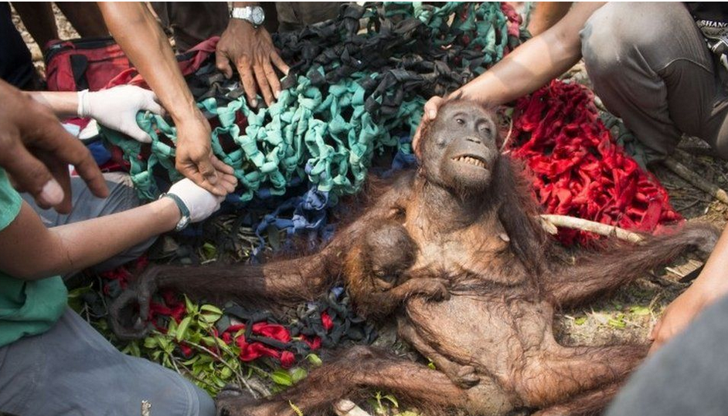
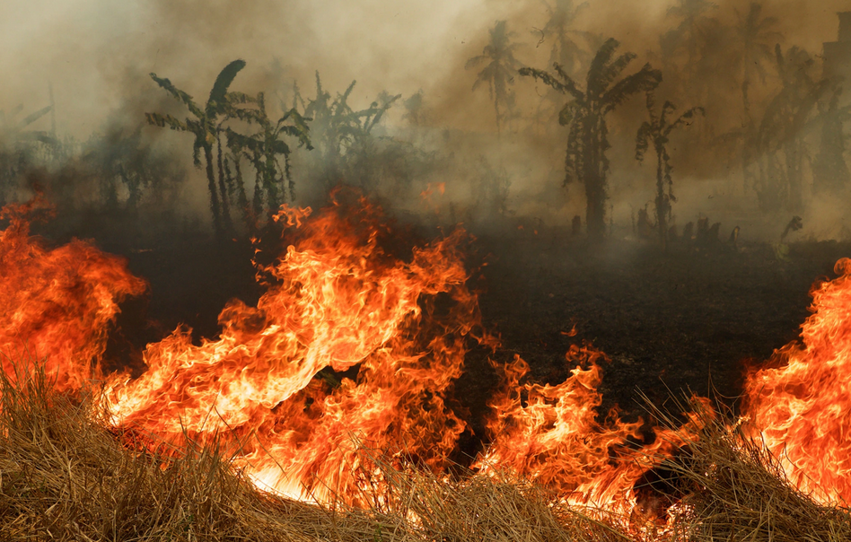
Rastlinstvo a živočíštvo
zaradenie do zoogeografických a fytogeografických oblastí
paleotropická (aj zoo aj fyto)
rastlinstvo aj živočíšstvo veľmi pestré
rozdiely medzi pevninskou a ostrovnou časťou
živočístvo
pevnina: slon indický, tiger indočínsky, tapír, plazy (kobra) a jaštery,
ostrovy: opice a ľudoopy (šimpanz, orangutan), tiger sumatranský, jaštery (varany), plazy
morské živočíšstvo
rastlinstvo
pevnina: rozsiahle monúznové pralesy, v nedávnej minulosti deforestácia (Thajsko)
ostrovy: rovníkové dažďové pralesy – v súčasnosti odlesňovanie (Borneo)

Slide 7
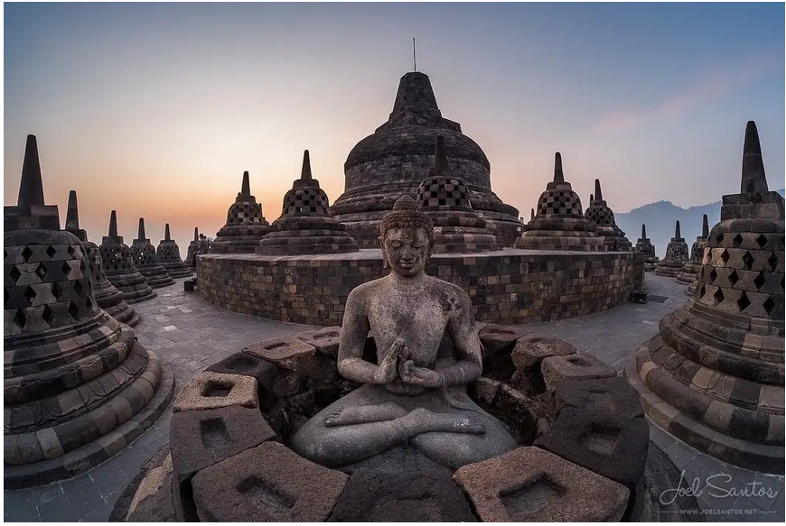
História a geopolitická charakteristika
územie sa dlho vyvíjalo mocensky samostatne, ale až cca do 14. stor. pod výrazným vplyvom Indie (územie Vietnamu pod vplyvom Číny)
vznikali viaceré hinduistické (Khmérska ríša – Angkor Wat) i budhistické (Šrívidžaja na Sumatre a Jáve – Borobudur; Paganské k. – zjednotenie územia Barmy/Mjanmarska) kráľovstvá
Na severe si v 13. storočí podmaňuje územia Mongolská riša – napr. Paganské kráľovstvo
od 14. – 15. stor. v ostrovnej a polostrovnej časti úpadok hinduistických a budhistických kráľovstiev a vznik moslimských sultanátov
v pevninskej časti budhizmus vytlačil hinduizmus, budhizmus často považovaný za súčasť národnej identity
od 19. stor. začiatok európskej kolonizácie
konkrétne mocnosti/kolónie (viď prednáška)
jediné nezávislé kráľovstvo – Siam (Thajsko)
po 2. svet. vojne – dekolonizácia
viď prednáška
sformovanie Malajskej federácie (bez Singapuru a Bruneja)
vo väčšine krajín na pevnine komunistické prevraty (Vojenský puč v Barme -> Mjanmarsko, Červení Khméri Kambodža, Vojna vo Vietname)
Borobudur

Slide 8
História a geopolitická charakteristika
napriek rozdielom v súčasnosti intenzívna spolupráca
ASEAN (okrem V. Timoru)
útlak (vraždenie) Rohingov v Mjanmarsku
súvisí s náboženstvom
separatistické snahy (autonómne územia), napr.
Bangsamoro (moslimovia na Mindanau, Filipíny)
Južné Moluky (medzinárodne neuznaný štát s exilovou vládou v Holandsku)
zástancami separatizmu sú prevažne tamojší kresťania
Východný Timor
po získaní nezávislosti v r. 1975 bol anektovaný Indonéziou
v r. 2002 získal nezávislosť

Slide 9
geopolitická charakteristika
štátne zriadenia
republiky: Filipíny, Indonézia, V. Timor, Mjanmarsko, Singapur
s ústavou garantovanou vládou komunistickej strany (Vietnam, Laos)
monarchie
kráľovstvá: Thajsko, Kambodža
sultanát: Brunej
Malajzia federálna monarchia sultanátov (titul panovníka voľne prekladaný aj ako kráľ)

Slide 10
Obyvateľstvo (viď prednášky)
Počet a rozmiestnenie
najľudnatejšie štáty (Indonézia, zároveň štát s najväčším počtom moslimov na svete; Filipíny, zároveň najväčší kresťanský štát v Ázii)
vzhľadom na veľkú časť povrchu pokrytú pralesmi, hustota zaľudnenia nie je v priemere veľká, ale je veľmi nerovnomerná
extrémne vysoká je v deltách Iravadi, Mekongu, na ostrove Jáva, východné pobrežie Vietnamu, juh Malajského polostrova (Kuala Lumpur, Singapur), Filipíny – najmä Luzon
najväčšie mestá: Jakarta (10/30 mil.), Bangkok (8/15), Hočiminovo mesto (Saigon – 8), Hanoj (7), Singapur (6), Rangún (5), Kuala Lumpur (2/7), Manilla (2/12)
Dynamika
pomerne vysoký prirodzený prírastok, vo všeobecnosti mierny migračný úbytok
Štruktúra
rasová a etnická
na pevnine prevládajú mongoloidi, v ostrovnej časti skôr ekvatoriálna rasa
jazyková
na pevnine sino-tibetská (tibeto-barmské), v ostrovnej (a východnej časti pevniny) austroázijská j. rodina, v ostrovnej časti v rámci nej austronézske jazyky
dorozumievanie často aj pomocou jazykov kolonizátorov, na Filipínach, V. Timore a Malajzii ide aj o úradné jazyky
náboženská
na pevnine dominuje budhizmus, v polostrovnej a ostrovnej časti islam, avšak viacero výnimiek
V. Timor, Filipíny – Kresťanstvo, Bali – hinduizmus, vo Vietname či Malajzii aj značný podiel kresťanov, aj keď Vietnam je de jure ateistický/bezkonfesný

Slide 11
Hospodárstvo
vo všeobecnosti zaostalý región, avšak úroveň hospodárstva je veľmi rozmanitá
vo všeobecnosti stabilizované ekonomiky a dlhodobý rast (Malajzia, Singapur, Thajsko – nové ázijské tigre)
v minulosti kľúčový význam poľnohospodárstva (rastlinné – ryža, palma olejová), v posledných desaťročiach rastie význam priemyslu a služieb
veľké príjmy z predaja ropy – Brunej, Malajzia
zahraničné investície z Japonska, Južnej Kórey, Číny
lacná a kvalifikovaná pracovná sila – textilný priemysel, jednoduchšie strojárstvo
Vietnam, ale aj ďalšie krajiny
cestovný ruch – Thajsko (10. najnavštev. krajina sveta s relatívne veľkými príjmami z CR)
ďalšie destinácie: Bali, Angkor Wat, Borobudur, Hočiminovo mesto, Manilla...

Slide 12
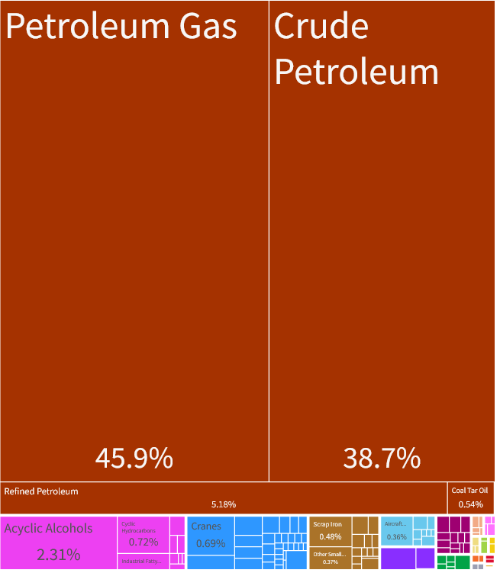
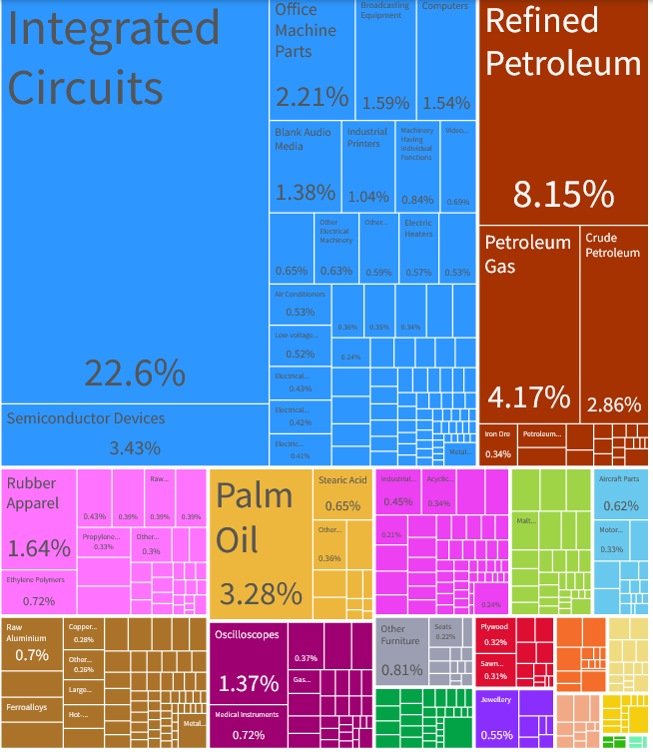
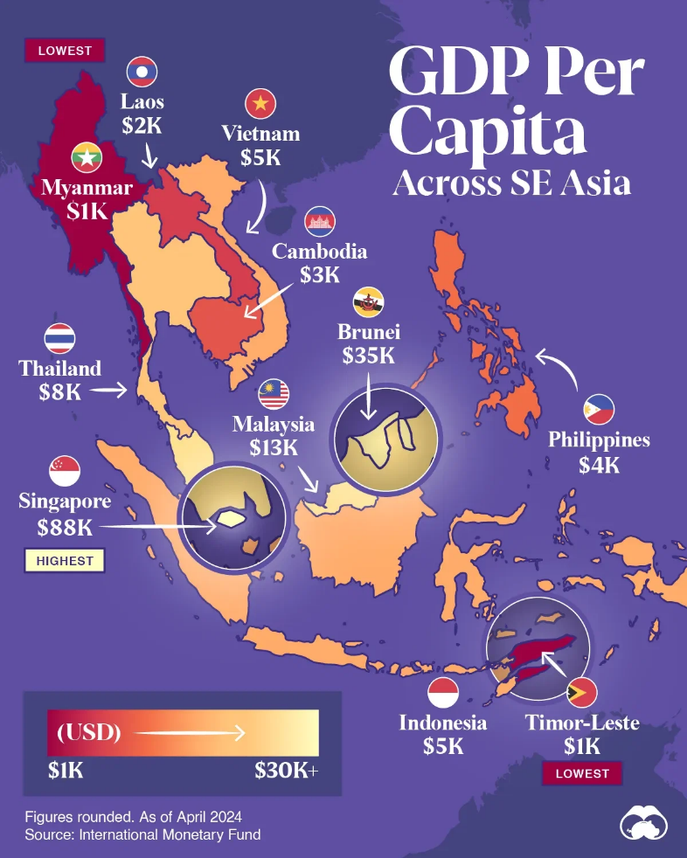
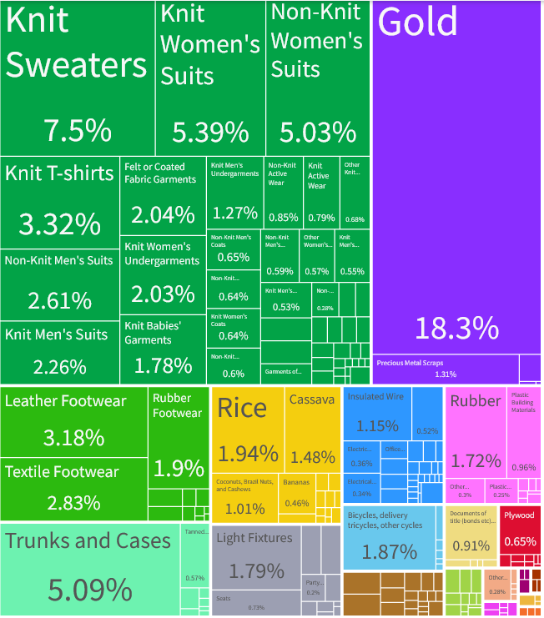
Hospodárstvo
Príklady štruktúry exportu
Brunej
najväčšia ekonomika – Indonézia (5. najväčšia v Ázii)
najchudobnejšie krajiny (najnižší HDP PPP per capita)
Kambodža, V. Timor, Laos, Mjanmarsko
pod celosvetovým priemerom
Vietnam, Filipíny, Indonézia
cca celosvetový priemer
Thajsko
nad celosvetovým priemerom
Malajzia
najbohatšie krajiny
Singapur, Brunej
Malajzia
Kambodža

